Slide 1
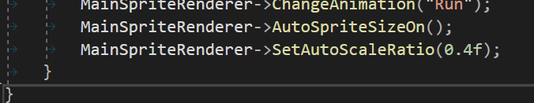
이미지 크기대로 세팅되는 기능을 만들었다.
그 기능을 보강하는 그 상태에서 크기 비율을 지정해주는 기능 추가

Slide 2
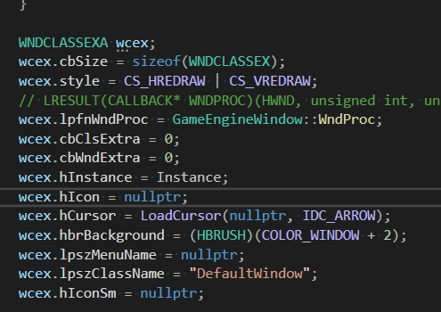
윈도우 모양 화살표로 다시변경

Slide 3
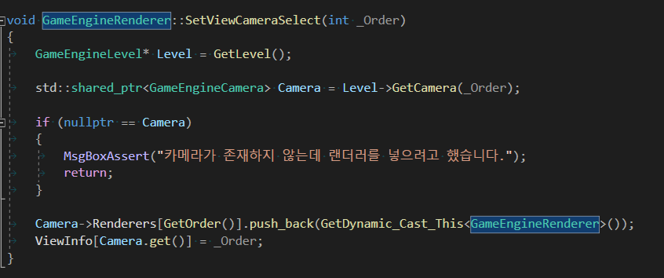

오더기능(업데이트 순서 랜더링 순서)를 정하는 기능을 진작에 만들었는데
실험을 지금이 처음 해봤더니 랜더링 순서에 문제가 있었다.
저 부분을 실제 랜더러의 오더로 수정

Slide 4
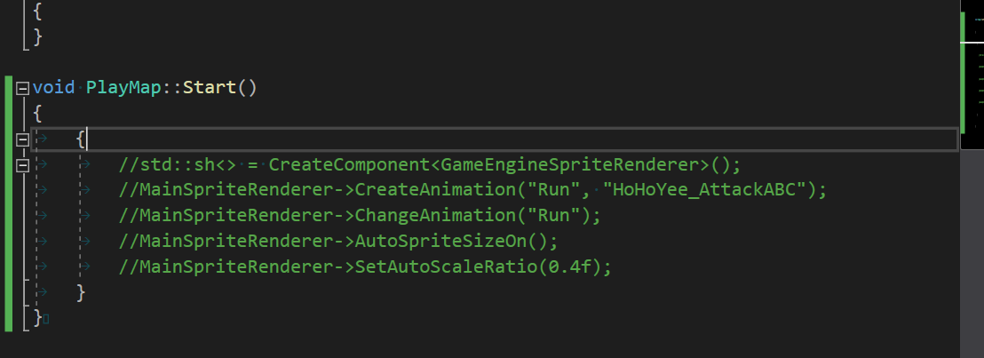
픽셀충돌용 PlayMap을 만들고.

Slide 5

픽셀충돌을 하기 위해서

Slide 6
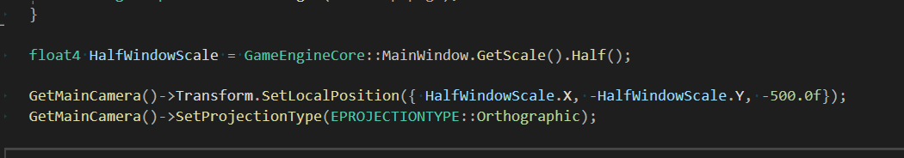
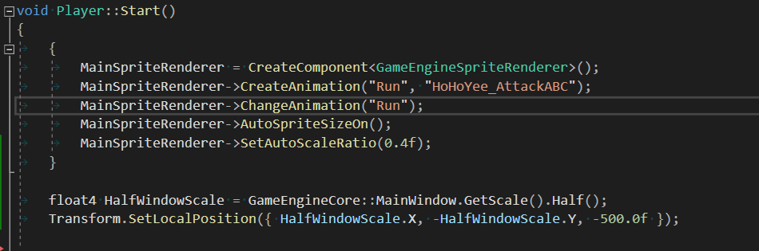
화면에 꽉 채운 이미지를 만들었고 그 이미지를 왼쪽 위가 0,0이 되게 만들기 위해서 카메라 자체를 왼쪽으로 옮겼다.
플레이어도 옮겼다.

Slide 7
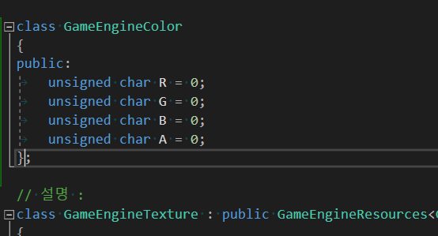
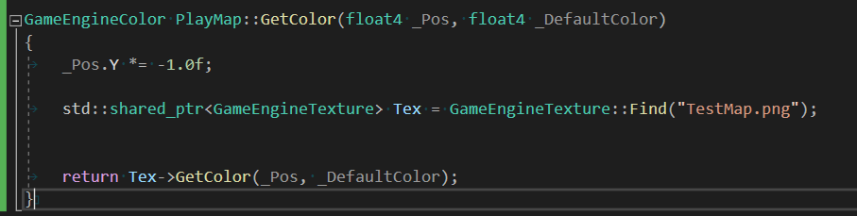
색깔 비교를 편하게 하기 위해서 gameenginecolor와 같은 자료형을 만들었다.

Slide 8
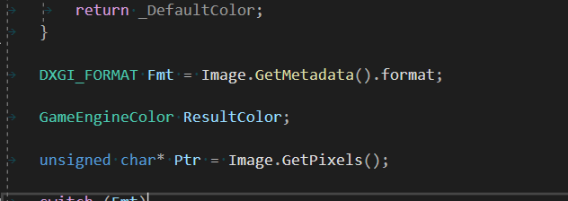
텍스처에서 색깔을 가져오려면 다음과 같이 포맷을 알아내야 한다.

Slide 9
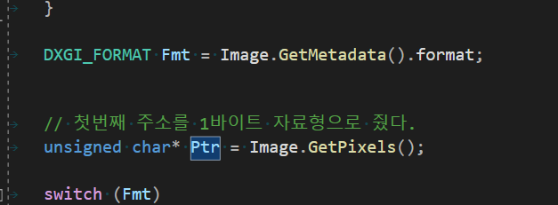




색깔의 포맷을 계산해서 포인터를 이동시킬것이다.
DXGI_FORMAT_R8G8B8A8_UNORM
R
1
G
1
A
1
4 | 4 | 4
4 | 4 | 4
4 | 4 | 4
B
1

Slide 10
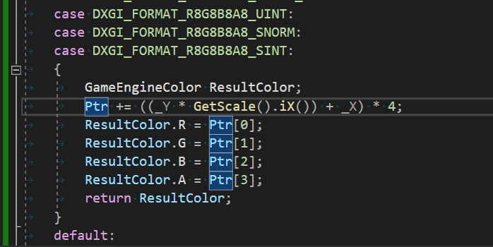
색깔을 가져오는 코드를 만들었고

Slide 11
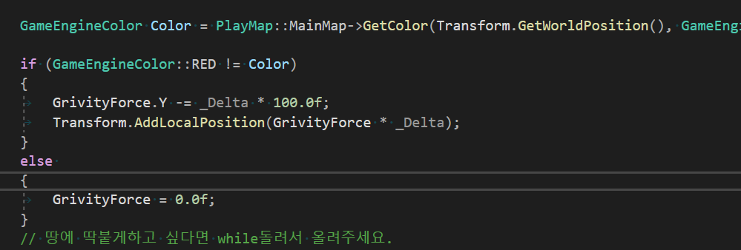
그걸 여기서 이렇게 비교해서 막았다.

Slide 12


